Slide 1


Slide 2
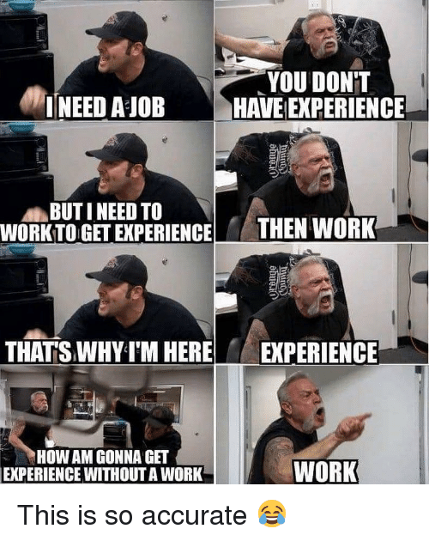
O Problema:
Place your screenshot here
O Problema...
Dificuldade que alunos de graduação enfrentam para encontrar seu primeiro emprego ou estágio.

Slide 3
A Solução:
Primeiro
Emprego
GetXP

Slide 4
Final Postmortem… (for now)
“O QUE FOI FEITO 😋”
ITERAÇÃO 0
- Primeira reunião com o cliente
- Histórias do usuário iniciais
- Storyboards Lo-Fi
ITERAÇÃO 2
- Cadastro do usuário
- Login do usuário
- Testes manuais com API do LinkedIn
- Criação dos Mock-Ups
- Histórias do usuários em Cucumber
ITERAÇÃO 1
- Criada a aplicação
- Criada a tela inicial
- Tutoriais com APIs
ITERAÇÃO 3
- Cadastro de empresa
- Login de empresa
- Rodapé da página
- Bootstrap dos forms
- Testes unitários em RSpec
ITERAÇÃO 4
- Login com o LinkedIn
- Dashboard de candidatos
- Dashboard de empresa
- Criação de Quest

Slide 5
Final Postmortem… (for now)
“O QUE SERÁ FEITO… 🏃”
Parametrização de testes de personalidade para o formato das Quests
Login com outras APIs (Facebook, Google, Twitter…)
Sincronização LinkedIn (aguardando aprovação do programa de Apps Parceiros LinkedIn)
Desenvolvimento de ferramentas de Analytics para sugestões mais precisas de candidatos às empresas
Criação de badges e recompensas que deem ao usuário uma maior sensação de progresso e tornem o uso da aplicação mais gratificante

Slide 6
SCREENCAST

Slide 7

Principais
lições:
Impressões sobre o projeto

Slide 8
Obrigado!
Perguntas?
Nossos contatos:
Ewerton Ferreira (effs)
Lucas Pires (lps6)
Henrique Melo (hmf)
Gabriel Fontanini (gsf)
http://github.com/lps6/primeiroemprego

